Slide 1
Лекция 10:
искусственные нейронные сети
Евгений Борисов
четверг, 22 ноября 2018 г.

Slide 2
Нейросети
нейронные сети
вычислительная нейробиология
цель: моделировать процессы в живых организмах
теория искусственных нейронных сетей
цель: построить искусственную интеллектуальную систему

Slide 3
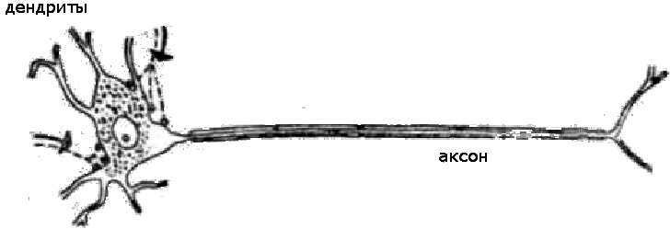
Нейросети
нервная клетка
Вилли К., Детье В. Биология, М.: Мир, 1975

Slide 4
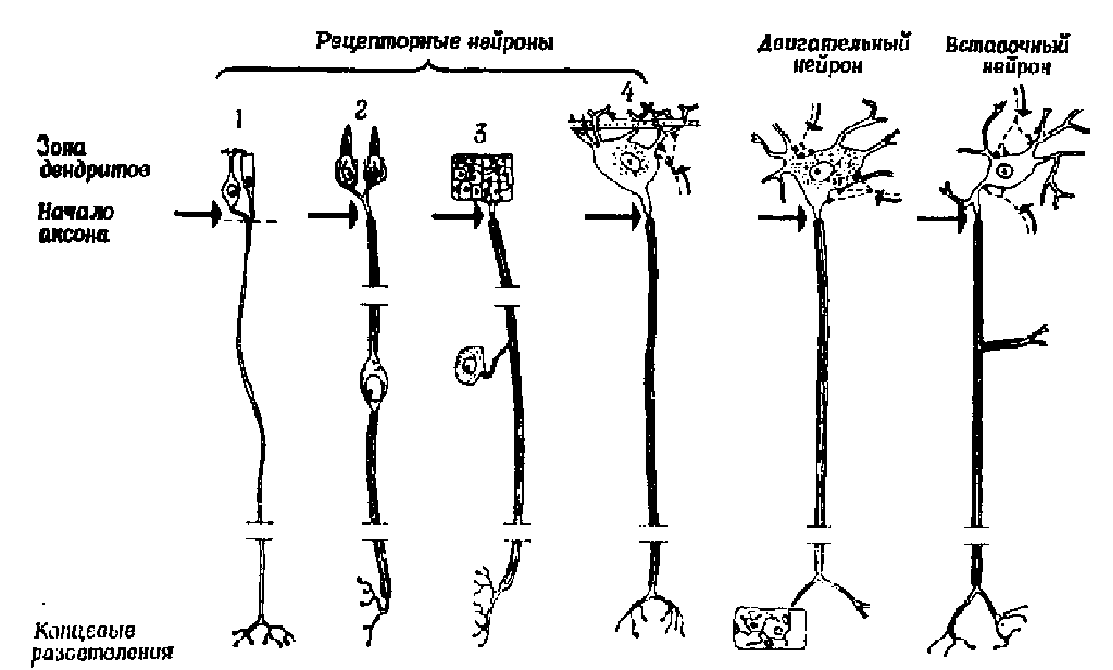
Нейросети
различные типы нервных клеток
Вилли К., Детье В. Биология, М.: Мир, 1975

Slide 5
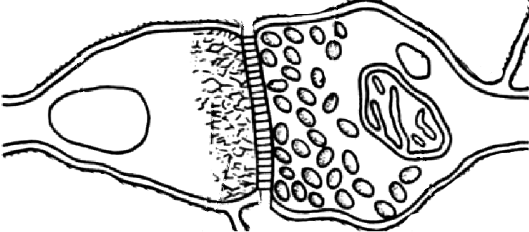
Нейросети
синапс - межнейронные соединения
ширина зазора ~50нм
однонаправленная передача сигнала
вещество-нейромедиатор передаёт сигнал химическим способом
Вилли К., Детье В. Биология, М.: Мир, 1975

Slide 6
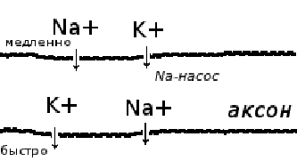
Нейросети
нервный импульс - электрохимическая реакция
мембранная теория
разница потенциалов на клеточной мембране ~60мВ
при стимуляции разряжается
изменяемая проницаемость мембраны
проникновение инонов Na+ K+ через мембрану
с разной скоростью образует разницу потенциалов
Вилли К., Детье В. Биология, М.: Мир, 1975

Slide 7
Нейросети
модель Ходжкина-Хаксли
Hodgkin, A., and Huxley, A. Currents carried by sodium and potassium ions through the membrane of the giant axon of loligo. - J. Physiol. (I952) II6, 449-472
Laboratory of the Marine Biological Association, Plymouth
Physiological Laboratory, University of Cambridge

Slide 8
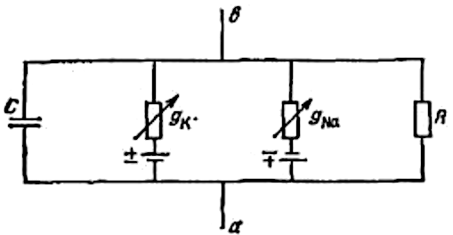
Нейросети
модель Ходжкина-Хаксли изменение проницаемости при сдвиге потенциала на мембране нервной клетки
эквивалентная схема мембраны аксона кальмара
в - внешняя среда (вода)
а - внутреняя среда (аксоплазма)
параллельно включенные
- емкость С
- два элемента-источника тока
- переменные сопротивления определяются калиевой gK и gNa натриевой проводимостями

Slide 9
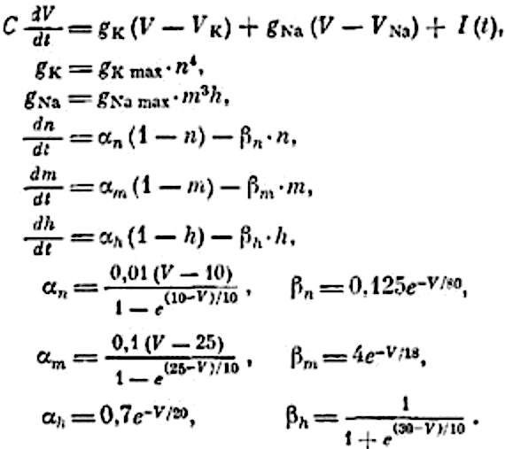
Нейросети
модель Ходжкина-Хаксли изменение проницаемости при сдвиге потенциала на мембране нервной клетки
эквивалентная схема мембраны аксона кальмара
в - внешняя среда (вода)
а - внутреняя среда (аксоплазма)
параллельно включенные
- емкость С
- два элемента-источника тока
- переменные сопротивления определяются калиевой gK и gNa натриевой проводимостями

Slide 10
Нейросети
Импульсная нейронная сеть
Pulsed neural networks, PNN
Спайковая нейронная сеть
Spiking neural network, SNN
сеть получает на входы серию импульсов
и выдаёт импульсы на выходе.
параметры связей импульсного нейрона
- время задержки и величина веса

Slide 11
Нейросети
модель МакКаллока-Питтса (1943)
x_{i} - вход
w_{i} - вес связи
σ - функция активации
x₁
состояние нейрона
Σ
x₂
σ
a
x_{n}
1

Slide 12

Нейросети
многослойная сеть прямого распространения
нейроны объединены в слои
сигнал распространяется послойно
входной рапределительный слой
обрабатывающие скрытые слои
обрабатывающий выходной слой

Slide 13
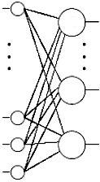

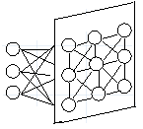

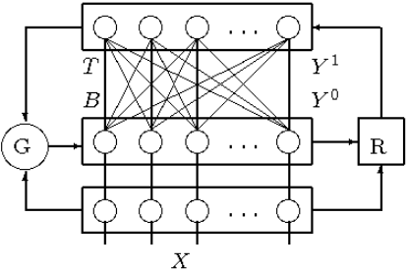
Нейросети
другие типы моделей нейросетей
рекуррентные Элман, LSTM
двунаправленные Коско
соревновательные Кохонен
релаксационные Хопфилд
адаптивный резонанс Гроссберг

Slide 14
Нейросети
Теоретическое обоснование моделей ИНС
Колмогоров А.Н. О представлении непрерывных функций нескольких переменных в виде суперпозиций непрерывных функций одного переменного и сложения // Докл. АН СССР, том 114, с. 953-956, 1957.
Арнольд В.И. О функциях трех переменных // Докл. АН СССР, том 114, N 4, 1957.
Hecht-Nielsen R. Kolmogorov's Mapping Neural Network Existence Theorem // IEEE First Annual Int. Conf. on Neural Networks, San Diego, 1987, Vol. 3, pp. 11-13.

Slide 15
Нейросети
о количестве слоёв
один обрабатывающий слой - гиперплоскость (линейный классификатор)
два обрабатывающих слоя - выпуклая разделяющая поверхность
три обрабатывающих слоя - поверхность любой формы
многослойная нейросеть с линейной функцией активации
эквивалентна однослойной

Slide 16
Нейросети
обучение многослойных сетей
классификатор (X вход, W параметры, Y ответ)
функции потери (Y ответ, С класс )
обучение классификатора как задача оптимизации

Slide 17
Нейросети
градиентный спуск (GD)
инициализировать веса сети w
вычисляем потерю E(w)
корректируем
параметры
w:=w−η⋅∇E(w)
E<порога
конец
работы
значение
градиента ∇E(w)

Slide 18




Нейросети
метод обратного распространения ошибки
вычисление градиента функции потери
для многослойной нейросети
градиент функции потери для ИНС
выход i-того нейрона предыдущего слоя (определен явно)
производная активационной функции (можем вычислить)
ошибка нейрона номер j (определена для выходного слоя)
ошибка нейрона номер j для выходного слоя
ошибка нейрона номер j для выходного слоя
ошибка нейрона номер j для скрытого слоя

Slide 19
Нейросети
метод обратного распространения ошибки backProp
1. прямой проход:
вычислить состояния нейронов s для всех слоёв и выход сети y
2. вычисляем значения ошибки выходного слоя δ:=∂E/∂y
3. обратный проход:
последовательно от конца к началу
вычисляем δ для всех скрытых слоёв
4. для каждого слоя вычисляем значение градиента
∇E=∂E/∂w=y⋅δ^{T}

Slide 20
Нейросети
стратегии
fullbath
minibatch
stochastic
проблема исчезающего градиента

Slide 21
Нейросети
модификации градиентного спуска
момент или «тяжёлый шарик», вытаскивает из локальных минимумов
регуляризация - штрафует за чрезмерный рост весов
помогает бороться с переобучением

Slide 22
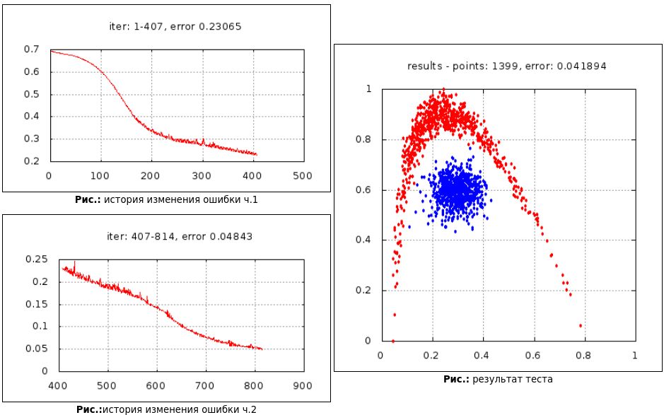
Нейросети
простой градиентный спуск

Slide 23
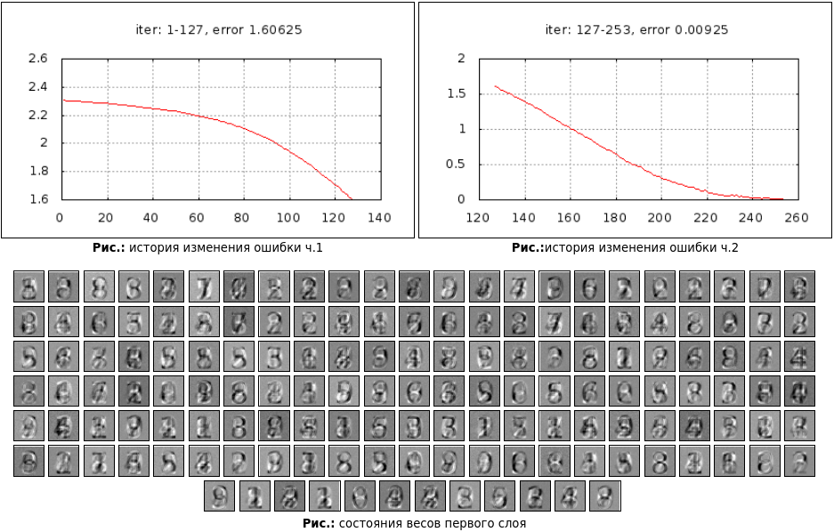
Нейросети
простой градиентный спуск

Slide 24
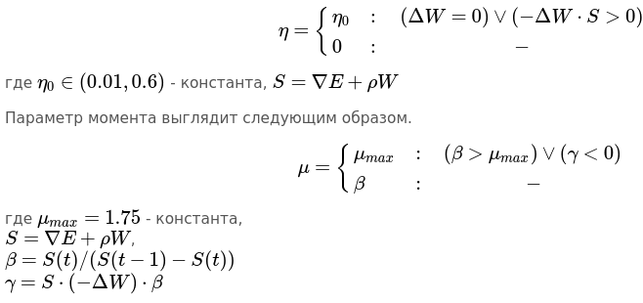
Нейросети
модификации градиентного спуска quickProp
параметр момента μ и коэффициент скорости обучения η задаются индивидуально для каждого параметра

Slide 25
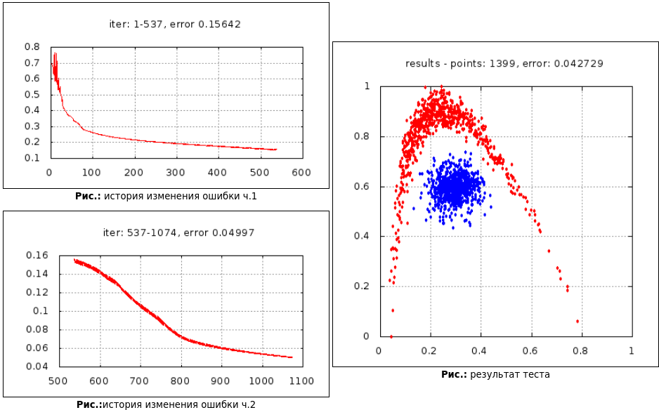
Нейросети
quickProp

Slide 26
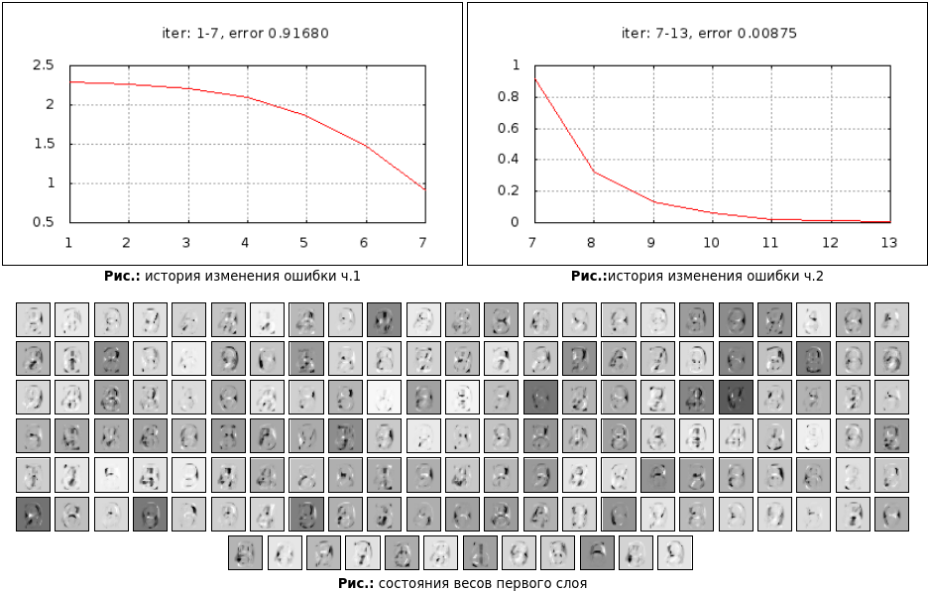
Нейросети
quickProp

Slide 27
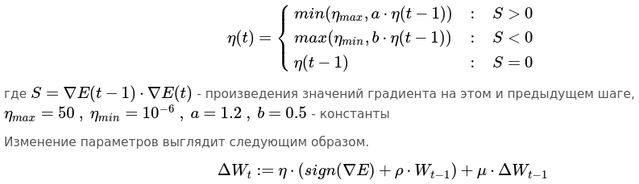
Нейросети
модификации градиентного спуска rProp
моменты и регуляризация не используются,
применяется простая стратегия full-batch.
параметр скорости обучения η, рассчитывается для каждого веса индивидуально

Slide 28
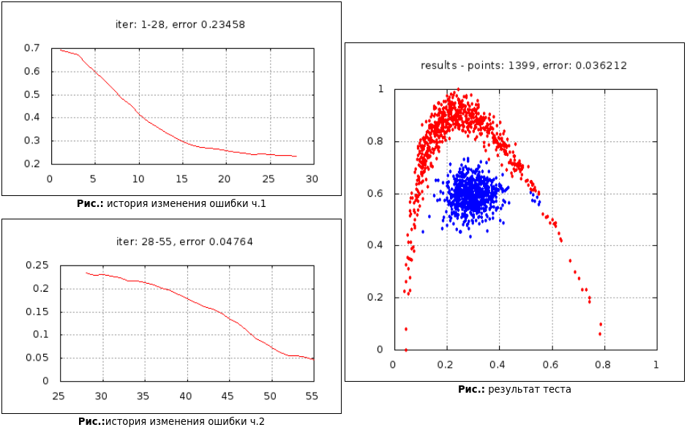
Нейросети
rProp

Slide 29
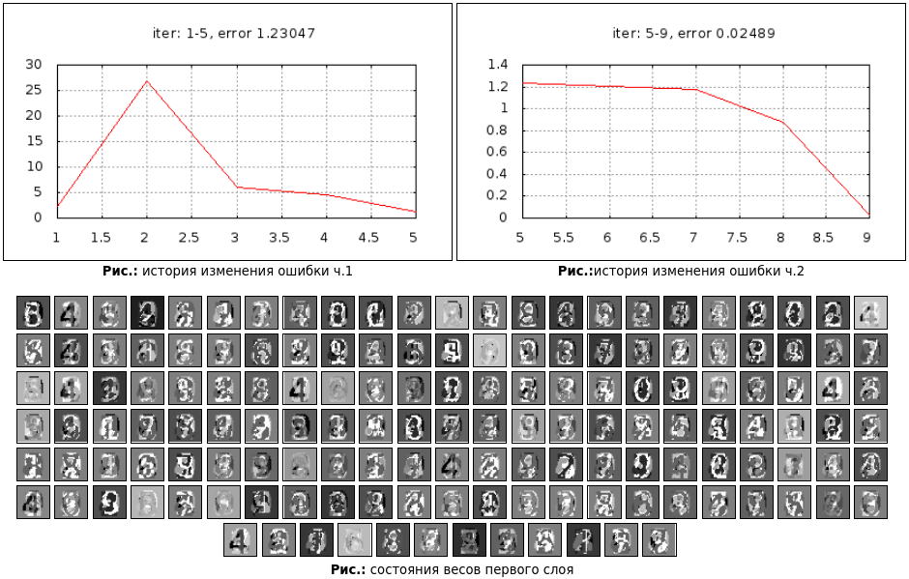
Нейросети
rProp

Slide 30



Нейросети
модификации градиентного спуска
сопряжённые градиенты (conjugate gradient)
изменения параметров выбирается таким образом,
что бы было ортогональным к предыдущему направлению
коэффициент скорости обучения η,
выбирается на каждой итерации,
путём решения задачи оптимизации
начальное направление
последующие направления измения параметров
компенсация погрешности вычислений - сброс сопряженного направления каждые n циклов (β:=0, p:=∇E)
вычисление коэффициента сопряжения β
два основных способа
формула Флетчера-Ривса
формула Полака-Рибьера
g:=∇E

Slide 31

Нейросети
сопряжённые градиенты (conjugate gradient)

Slide 32
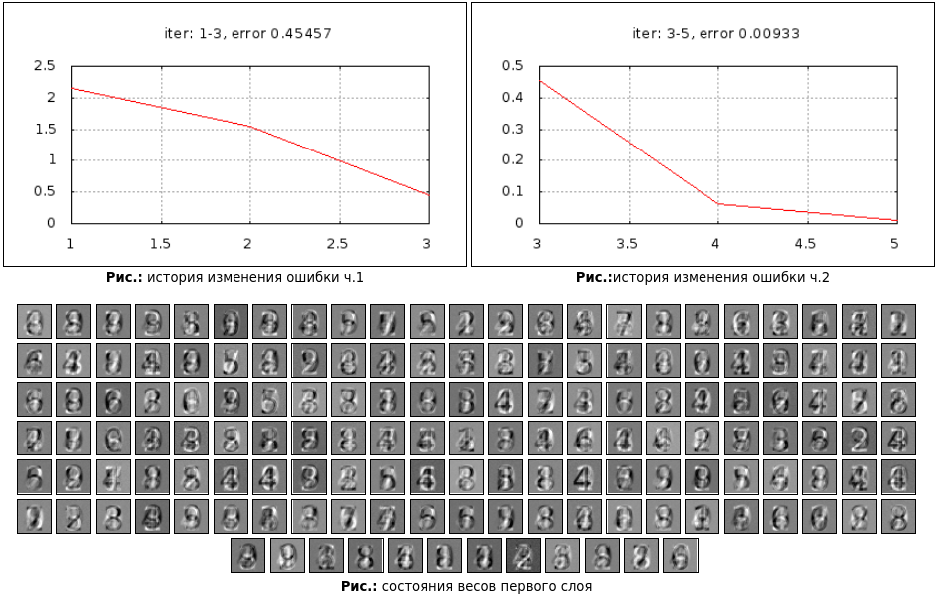
Нейросети
сопряжённые градиенты (conjugate gradient)

Slide 33
Нейросети
модификации градиентного спуска
NAG (Nesterov’s Accelerated Gradient)
градиент вычисляется относительно сдвинутых на значение момента весов

Slide 34
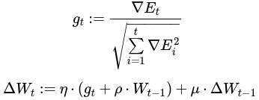
Нейросети
модификации градиентного спуска
AdaGrad (Adaptive Gradient)
учитывает историю значений градиента следующим образом

Slide 35
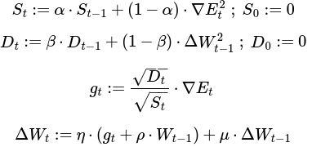
Нейросети
модификации градиентного спуска
AdaDelta
учитывает историю значений градиента и историю изменения весов следующим образом

Slide 36
Нейросети
методы второго порядка
BFGS
Левенберг-Марквардт

Slide 37
Линейные методы: стохастический градиентный спуск (SGD)
инициализировать w
вычисляем суммарную
потерю Q(w) на X
Q<порога
конец
работы
выбираем
случайный x_{j}
корректируем
суммарную потерю
Q:=λQ_{j}+(1-λ)Q
вычисляем значение
градиента ∇Q(w,x_{j})
вычисляем
потерю для объекта x_{j}
Q_{j}=Q(w,x_{j})
корректируем
параметры
w:=w−η⋅∇Q(w,x_{j})

Slide 38
Нейросети: литература
git clone https://github.com/mechanoid5/ml_lectorium.git
К.В. Воронцов Нейронные сети. - курс "Машинное обучение" ШАД Яндекс 2014
Е.С.Борисов О методах обучения многослойных нейронных сетей прямого распространения.
http://mechanoid.kiev.ua/neural-net-backprop.html

Slide 39

Нейросети
Вопросы ?

Slide 40

Нейросети: практика
источники данных для экспериментов
sklearn.datasets
UCI Repository
kaggle
задание
разделить на train/test
посчитать метрики качества
реализовать одну из модификаций GD

